Slide 1

Les micro-organismes
Qu’est-ce que c’est ?

Slide 2
Microbes
Microbes
  Les microbes sont des organismes vivants unicellulaires
  Trop petits pour être visibles à l’oeil nu
  On en trouve pratiquement PARTOUT
  On les appelle aussi des germes
  On les divise généralement en 3 groupes
    Les bactéries
    Les virus
    Les champignons

Slide 3
Les bactéries
  Survivent en se nourrissant à partir de leur environnement. Dans certains cas cet environnement, c’est le corps humain.
  On en trouve partout sur la terre, dans l’océan, les rochers, les volcans, notre corps, et dans le sol.
  La plupart sont utiles ou inoffensives, mais certaines sont pathogènes.
  Parmi les bactéries utiles pour notre organisme :
    Des bactéries utiles vivent dans notre tube digestif et nous aident à utiliser les éléments nutritifs présents dans notre alimentation et transformer le reste en déchets.
  Les bactéries peuvent se reproduire en dehors aussi bien qu’à l’intérieur du corps où elles peuvent provoquer des infections

Slide 4
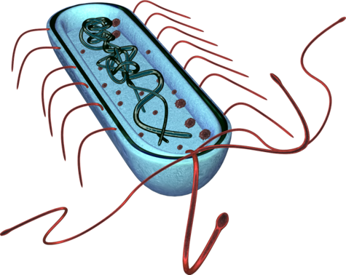
Structure d’un bactérie
Membrane cellulaire
Cytoplasme
Chromosome
Paroi
Chromosome : Matériel génétique (ADN) de la cellule.
Paroi cellulaire : Composée de peptidoglycane, la paroi cellulaire permet à la cellule bactérienne de conserver sa forme.
Membrane cellulaire : Tapissant l’intérieur de la paroi cellulaire, elle constitue une limite pour le contenu de la cellule et une barrière vis-à-vis des substances qui pourraient entrer ou sortir.
Cytoplasme : L’intérieur de la cellule et son contenu.

Slide 5
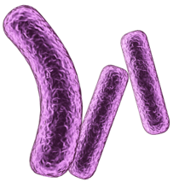

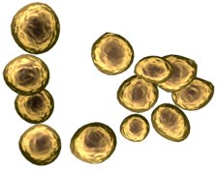
La forme des bactéries
Les bactéries se présentent sous 3 formes différentes
Bâtonnets
Ex : Lactobacillus
Sphères ou cocci
Ex : Staphylococcus
Spires
Ex : Campylobacter

Slide 6
Les virus
  Les virus sont encore plus petits que les bactéries et peuvent parfois vivre A L’INTERIEUR d’une bactérie.
  La plupart des virus nous rendent malades.
  Des maladies comme la VARICELLE et la GRIPPE sont provoquées par des virus.
  Les virus se transmettent facilement d’une personne à l’autre.
  Les virus ne peuvent se reproduire tout seuls. Ils infectent d’autres cellules dont ils utilisent le système de reproduction pour se multiplier.
  Ils se multiplient dans la cellule “”hôte” et lorsqu’ils ont épuisé les possibilités de reproduction de cette cellule, ils la font éclater en laissant s’échapper des milliers de cellules. La cellule hôte est complètement détruite..

Slide 7
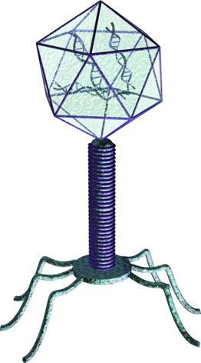
Structure des virus
Enveloppe
Bi-couche lipidique contenant le matériel génétique.
Glycoprotéines
Présentes sur l’enveloppe, elles ont deux fonctions :
Attacher le virus à la cellule-hôte,
Transporter du matériel génétique du virus vers la cellule-hôte.
Acide nucléique
Il peut s’agir d’ADN ou d’ARN, rarement les deux. La plupart des virus contiennent de l’ARN..
Enveloppe
Acide nucléique
Glycoprotéine
Complexe
Bactériophage (ou phages)
Un virus qui infecte les bactéries

Slide 8
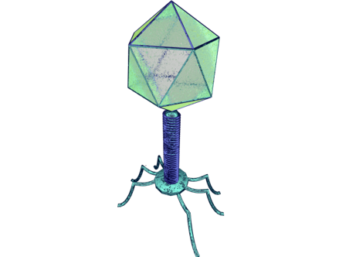
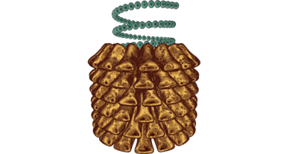
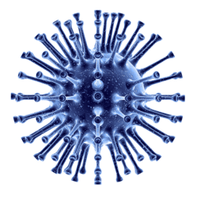
Forme des virus
Il existe 3 différentes formes de virus
Icosaédrique
Influenza ou grippe
Complexe
Bactériophage
Un virus qui infecte les bactéries
Helicoïdal
Virus de la mosaïque du tabac

Slide 9
Les champignons
  Les plus gros et les plus variés de tous les microbes.
  On peut trouver des champignons dans l’air, sur les plantes et dans l’eau.
  Grandes structures d’allure végétale dépourvues de chlorophylle.
  Doivent absorber leur alimentation à partir de l’endroit où ils poussent .
  Les champignons peuvent être très utiles et sont utilisés par l’homme dans :
      L’industrie alimentaire – fabrication de bière, pâte à pain
      La médecine – fabrication des antibiotiques
  Ils peuvent aussi être nocifs s’ils dérobent leur nourriture à d’autres organismes vivants. Par exemple les moisissures sur le pain ou le pied d’athlète qui est dû à un groupe de champignons appelés dermatophytes.

Slide 10
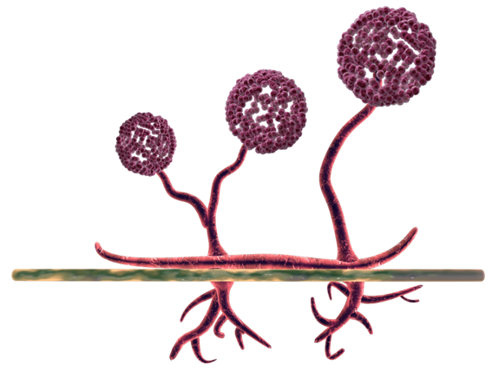
Structure des champignons
Sporange
Sporangiophore
Rhizoïde
Sporange : Structure contenant les spores, qui eux, servent à la reproduction.
Sporangiophore : Tige filamenteuse sur laquelle se forment les sporanges.
Rhizoïdes : Les hyphes présents sous la surface, spécialisés dans l’absorption des aliments.

